Slide 1


«Обеспечение информационной безопасности обучающихся: социально-педагогический аспект».
Социальный педагог ГБПОУ УКОТ
г.Уфа, Республика Башкортостан
Лисовская Карина Робертовна
Лисовская К.Р.

Slide 2

Обеспечение информационной безопасности обучающихся: социально-педагогический аспект
Быстро развивающиеся компьютерные информационные технологии вносят заметные изменения в нашу жизнь.
Информация стала товаром, который можно приобрети, продать и обменять.
От степени безопасности информационных технологий в настоящее время зависит благополучие, жизнь многих людей.
Обеспечение информационной безопасности является одним из наиболее важных направлений учебно-воспитательной работы в Уфимском колледже отраслевых технологий.

Slide 3
Обеспечение информационной безопасности обучающихся: социально-педагогический аспект
Информационная безопасность – защищенность информационной системы от случайного или преднамеренного вмешательства.
Информационная безопасность обучающихся –
это состояние защищенности при котором , отсутствует риск связанный с причинением информацией вреда их физическому или психическому здоровью, духовному и нравственному развитию.
Основными источниками угроз информационной безопасности являются СМИ и Интернет.

Slide 4
Обеспечение информационной безопасности обучающихся: социально-педагогический аспект
Базовыми документами, регламентирующими классификацию информации и методы защиты детей от ее нежелательного воздействия, являются:
Доктрина информационной безопасности в РФ;
Федеральный закон РВ № 463-ФЗ «О защите детей от информации, причиняющий вред их здоровью и развитию» устанавливает правила медиабезопасности детей при обороте на территории России продукции СМИ, печатной, аудиовизуальной продукции при любых видах носителей, программ ЭВМ и баз данных, а также информации, размещаемой в информационно-телекоммукационных сетях и сетях радиотелефонной связи.

Slide 5
Обеспечение информационной безопасности обучающихся: социально-педагогический аспект
К опасным факторам информационной среды относится информация:
побуждающая обучающихся к совершению действий, представляющих угрозу их жизни и здоровью;
Кибербуллинг-подростковый виртуальный террор;
способная вызвать у обучающихся желание употреблять ПАВ;
обосновывающая насилие и жестокость, содержащая материал экстремистского и террористического характера;
отрицающая семейные ценности и формирующая неуважение к родителям и старшим;
оправдывающая противоправные деяния;
Компьютерные мошенники, спамеры, фишеры;
распространяющая нецензурную лексику.

Slide 6
Обеспечение информационной безопасности обучающихся: социально-педагогический аспект
Работа по обеспечению информационной безопасности в колледже ведется по трем направлениям:
обеспечение информационной безопасности компьютеров, локальной сети, сервера;
обеспечение информационной безопасности персональных данных;
защита обучающихся от доступа к негативной информации.

Slide 7
Обеспечение информационной безопасности обучающихся: социально-педагогический аспект
Информационная безопасность компьютеров,
локальной сети, сервера.
В колледже построена двухуровневая система фильтрации интернет-трафика: единая фильтрация на уровне Интернет-провайдера «Дом.ру».
Фильтрация на уровне образовательного учреждения с использованием специализированных программных средств по блокировке:
черных сайтов (агрессия, рассизм терроризм, наркотики, грубость, непристойность, матершина и т.д.),
информация для взрослых (алкоголь, табак, порнография, секс, казино, лотерея, тотализаторы, сайты для взрослых),
пожиратели трафика ( радио и музыка онлайн, фильмы и видео онлайн),
пожиратели времени (компьютерные игры, социальные сети, чаты и мессенджеры).

Slide 8
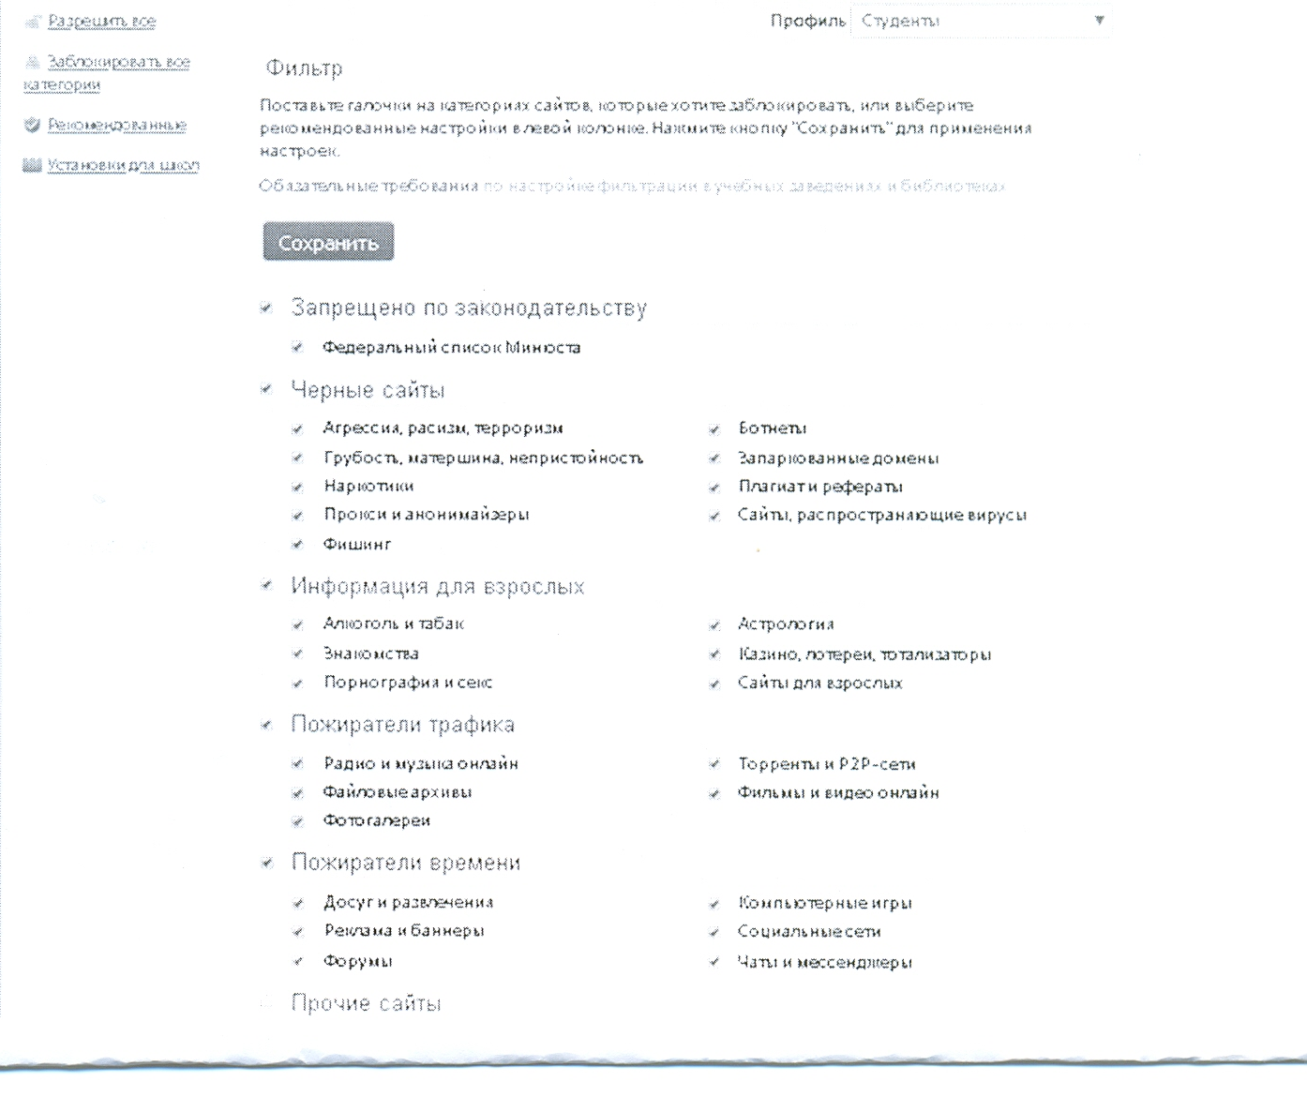
Обеспечение информационной безопасности обучающихся: социально-педагогический аспект

Slide 9
Обеспечение информационной безопасности обучающихся: социально-педагогический аспект
Информационная безопасность персональных данных.
Начиная с 2006 года, согласно № 152-ФЗ «О защите персональных данных», любое государственное ОУ является оператором персональных данных. Исходя из этого, в колледже разработан полный пакет документов по персональным данным. Осуществляется сбор согласий законных представителей обучающихся на обработку персональных данных. Все согласия и обязательства собираются и хранятся в бумажном виде в соответствующих папках.

Slide 10
Обеспечение информационной безопасности обучающихся: социально-педагогический аспект
Защита обучающихся от доступа к негативной информации.
Для защиты обучающихся от нежелательной информации принимаются следующие меры:
Особое внимание уделяется воспитанию и обучению обучающихся, пользователей сети Интернет навыкам эффективной и безопасной работой с информацией, формирование информационной культуры.
Ежегодно студенты колледжа на сайте Единого урока по безопасности в сети «Интернет» участвуют во Всероссийском тестирование.

Slide 11
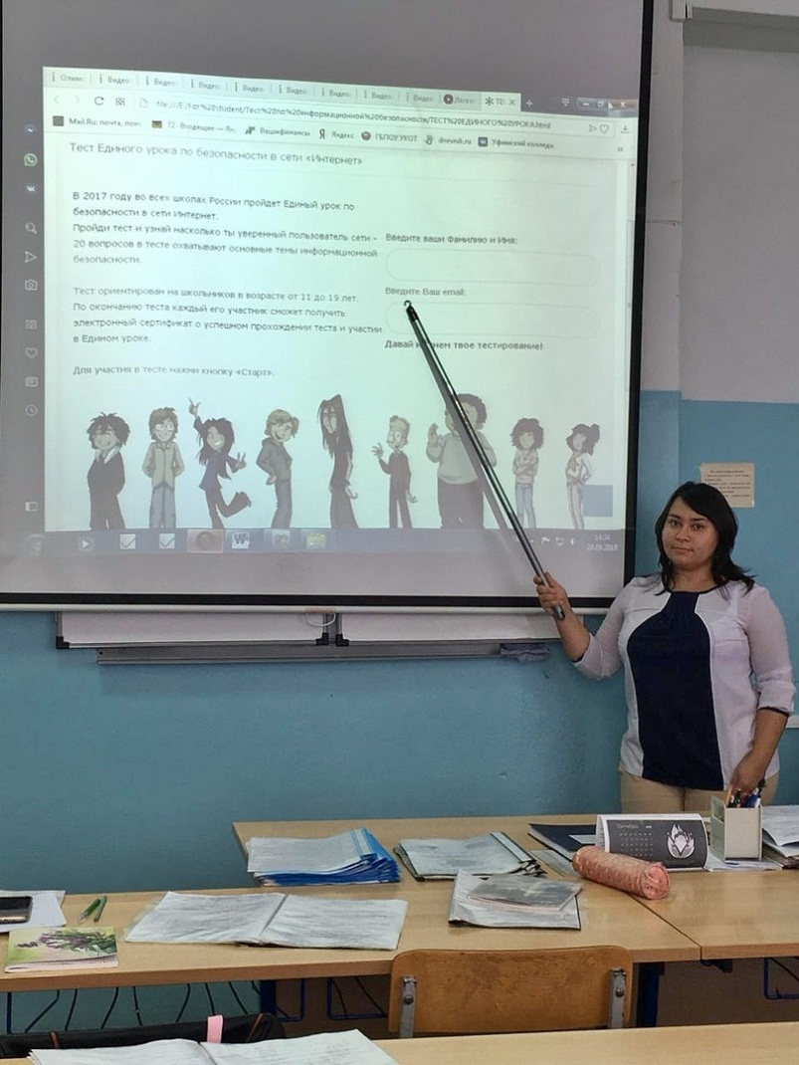
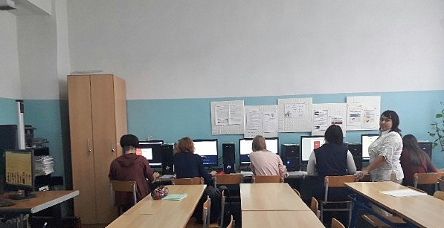
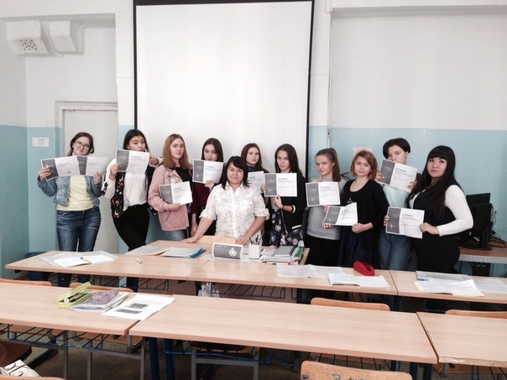
Обеспечение информационной безопасности обучающихся: социально-педагогический аспект

Slide 12
Обеспечение информационной безопасности обучающихся: социально-педагогический аспект
Проводятся тематические классные часы: «Безопасность платежей в Интернете», «Виды мошенничества в Интернете, «Безопасность в интернете».
На классных часах обучающимся рассказывают об основных видах киберугроз, способах их распространения, и методах борьбы с ними, учат основам защиты персональных данных, о распространённых видах интернет мошенничества, об ответственности за незаконное копирование авторских текстов, музыкальной, и кинопродукции.

Slide 13
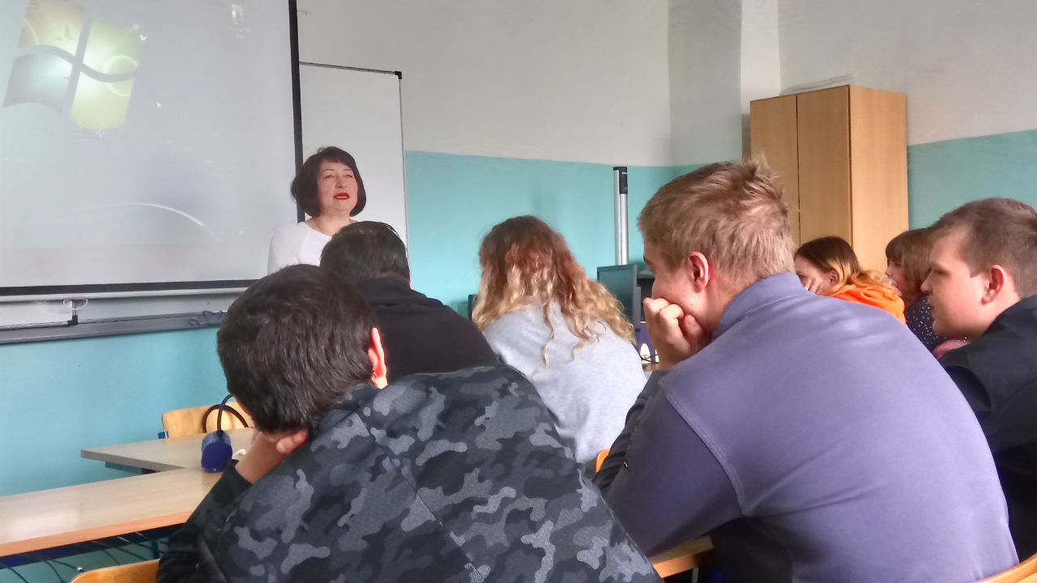
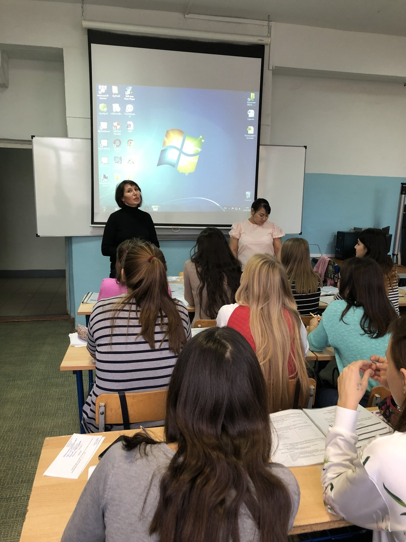
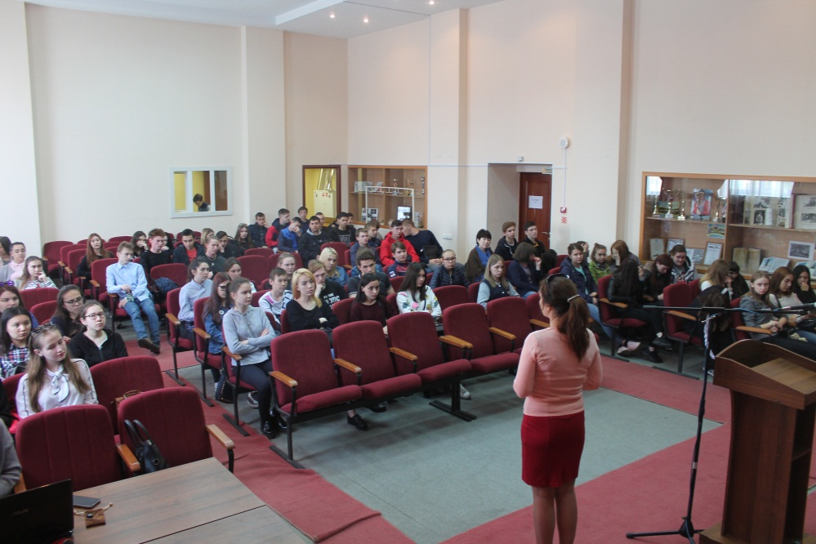
Обеспечение информационной безопасности обучающихся: социально-педагогический аспект

Slide 14



Обеспечение информационной безопасности обучающихся: социально-педагогический аспект
Для повышения своей компетентности в вопросе информационной безопасности образовательного пространства преподаватели колледжа повышают свою квалификацию.

Slide 15
Обеспечение информационной безопасности обучающихся: социально-педагогический аспект
Выбор учебников и учебно-методических материалов производится на основании федерального перечня учебников, рекомендованного Министерством образования и науки Российской Федерации.
Комплектование информационно-библиотечного центра происходит с учетом необходимости постоянной проверки фондов на наличие экстремисткой литературы.
Отслеживается список экстремистских сайтов, который блокируется.

Slide 16
Обеспечение информационной безопасности обучающихся: социально-педагогический аспект
Важным направлением работы по обеспечению информационной безопасности является развитие способности распознавать и противостоять негативной информации в интернет пространстве и СМИ, формировать у обучающихся навыки ответственного и безопасного поведения в современной информационно-телекоммуникационной среде через обучения их способам защиты от вредной информации.

Slide 17
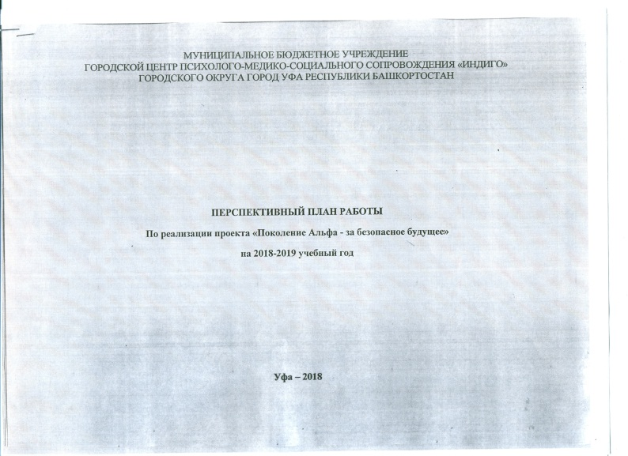
Обеспечение информационной безопасности обучающихся: социально-педагогический аспект
Совместно с МБУ ГЦПМСС «Индиго» реализуется молодёжный проект Кибердвижение «Поколение Альфа. За безопасное будущее», задача которого активно бороться с опасными
контентами в сети Интернет.
Совместная деятельность
реализуется в рамках
перспективного плана работы
на учебный год.

Slide 18


Slide 19
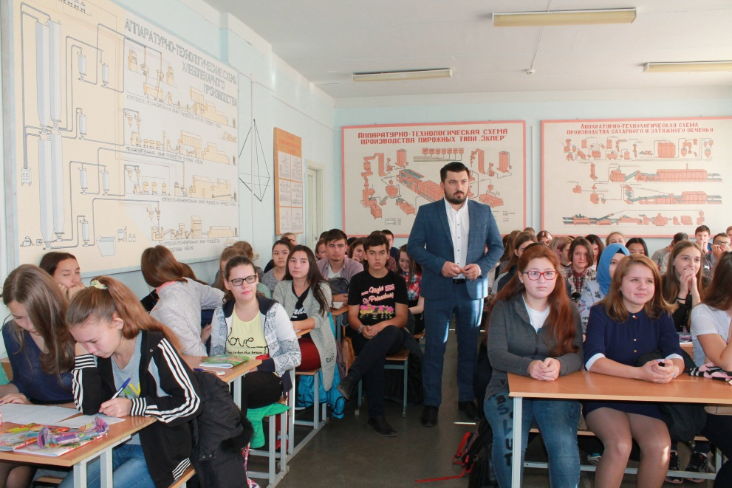
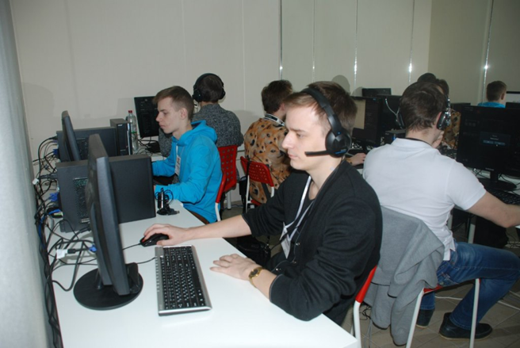
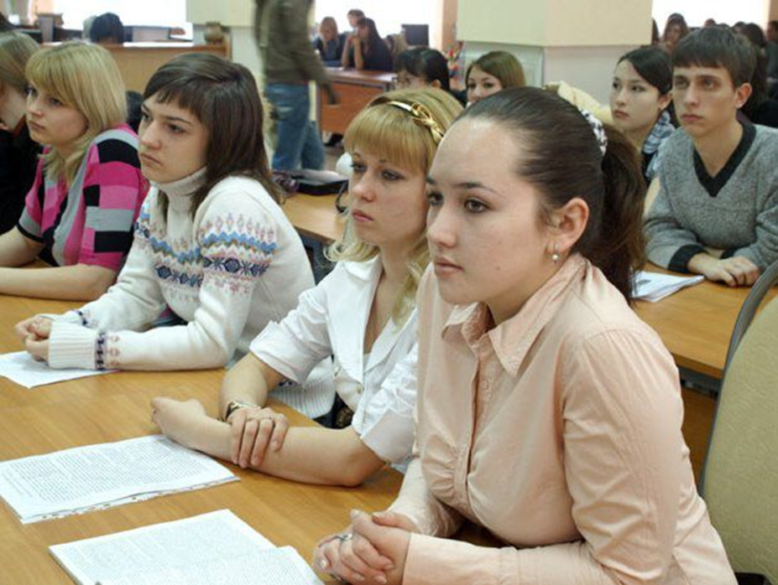


Социальный проект –КИБЕРДВИЖЕНИЕ
«Поколение Альфа. За Безопасное будущее» совместно с МБУ ГЦ ПМСС «ИНДИГО»

Slide 20
Обеспечение информационной безопасности обучающихся: социально-педагогический аспект
Формирование информационной культуры и безопасности - процесс длительный и сложный, но важный и необходимый. Интернет может быть и всемирной энциклопедией, объединяющий информационные ресурсы во всем мире, задача педагогов - формирование разносторонней, интеллектуальной личности, высокий нравственный уровень которой будет гарантией ее информационной безопасности.

Slide 21
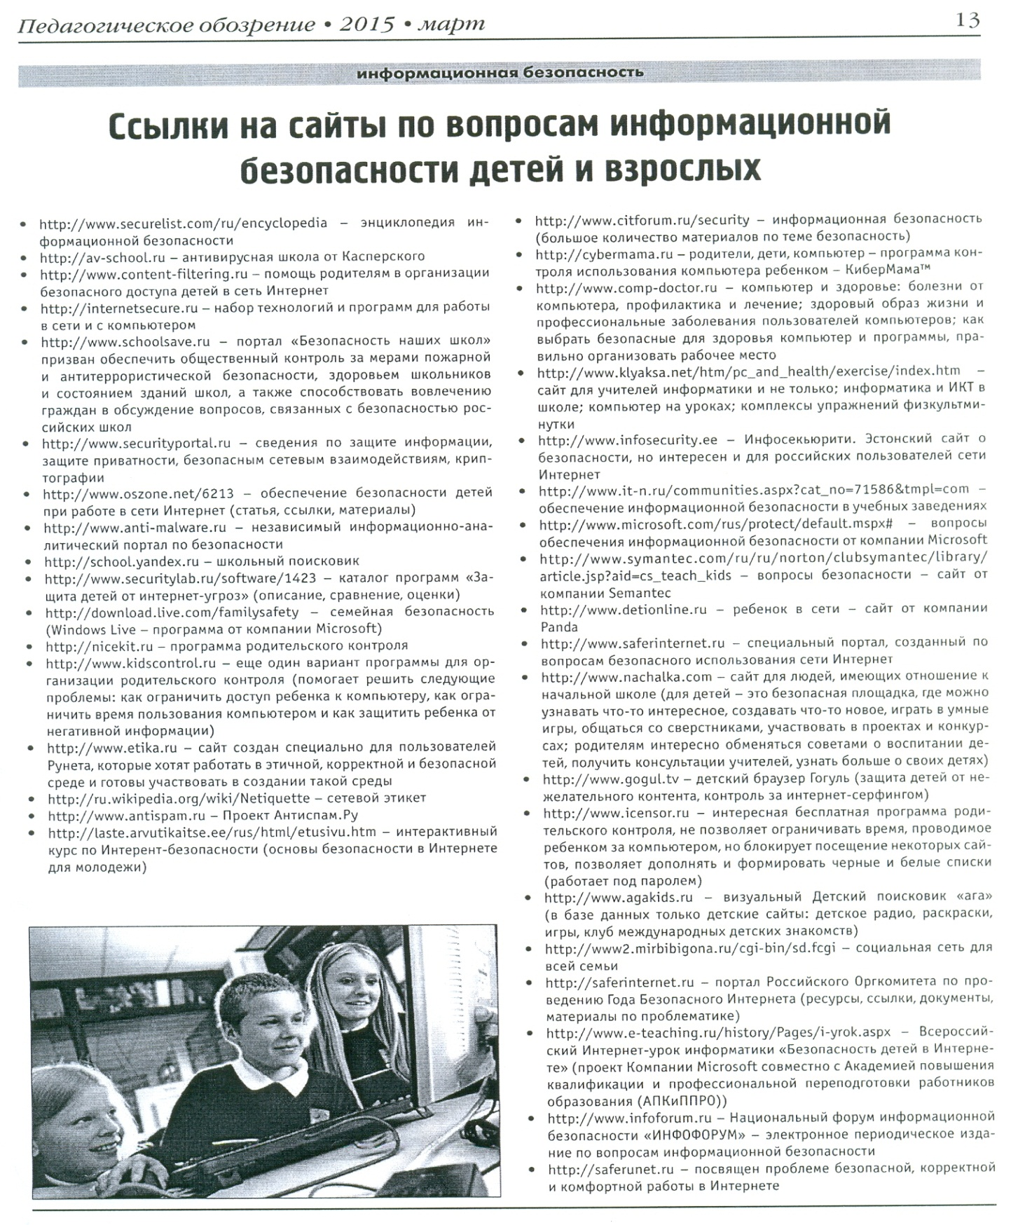

Slide 22
СПАСИБО ЗА ВНИМАНИЕ
Контактный телефон: 8(347)248-92-97
Карина Робертовна

